Slide 1
Aktivni nanokompozitni materijali za pakiranje hrane ---- ljLjerka Kratofil Krehula, Zlata Hrnjak-Murgić, Ana Rešček, Anita Ptiček Siročić, Zvonimir Katančić
Doc. dr. sc. Ljerka Kratofil Krehula
Zavod za polimerno inženjerstvo i organsku kemijsku tehnologiju
Fakultet kemijskog inženjerstva i tehnologije Sveučilišta u Zagrebu
Marulićev trg 19, 10000 Zagreb
01/4597-121, krehula@fkit.hr

Slide 2
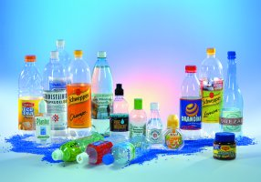
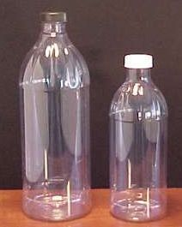
Polimerna ambalaža za pakiranje hrane
Uloga ambalaže:
zaštita proizvoda: siguran transport, skladištenje, prodaja
zaštita hrane od onečišćenja, vlage, svjetlosti te mehaničkih i ostalih utjecaja okoline
ne smije imati štetan utjecaj na zapakirane prehrambene proizvode
najčešće korišteni polimerni ambalažni materijali:
LDPE, HDPE, PP, PS, PET

Slide 3
Polimerni (nano)kompoziti
dodatak (nano)punila u polimer
najčešća uloga punila: poboljšanje mehaničkih svojstava
poboljšanje specifičnih svojstava:
aktivne čestice – aktivni materijali
prednost čestica nanodimenzija: veća je površina i bolje djelovanje aktivnih tvari

Slide 4
Aktivna polimerna ambalaža
aktivni materijali i predmeti:
materijali i predmeti čija je namjena povećanje trajnosti zapakiranog
sadržaja ili njegovog održavanja i poboljšanja uvjeta čuvanja
sadrže komponente koje mogu oslobađati tvari u upakirani proizvod ili apsorbirati tvari iz proizvoda
zahtjevi za povećanjem trajnosti proizvoda - razvoj aktivne ambalaže
aktivni materijali i predmeti ne smiju utjecati na zdravstvenu ispravnost upakiranog proizvoda i moraju udovoljavati odredbama koje se primjenjuju na tu vrstu hrane
aktivni materijali i predmeti ne smiju mijenjati sastav ili organoleptička svojstva hrane ukoliko na taj način prekrivaju kvarenje hrane

Slide 5
Aktivne tvari u ambalaži (LDPE, HDPE, PP, PS, PET)
sredstva za uklanjanje kisika – hvatači kisika (oxygen scavengers)
sredstva za apsorpciju ili uklanjanje CO₂ (carbon dioxide absorbers or generators)
sredstva za izračivanje etanola (ethanol emitters)
sredstva za apsorpciju etilena (ethanol apsorbers)
sredstva za apsorpciju vlage (moisture apsorbers)
sredstva za apsorpciju UV zračenja (UV apsorbers)
sredstva s antimikrobnim djelovanjem (antimicrobial agents)

Slide 6
sredstva za uklanjanje kisika – hvatači kisika
(engl. oxygen scavengers)
propadanje hrane djelovanjem O₂ uključuje kvarenje hrane zbog rasta aerobnih mikroorganizama
prisutnost O₂ u pakiranju može izazvati ili ubrzati oksidacijske reakcije koje dovode do propadanja hrane
oksidacijske reakcije mogu izazvati štetne posljedice: neugodan miris, neugodan okus, promjenu boje hrane te smanjenu prehrambenu vrijednost
izravna reakcija oksidacije može uzrokovati: tamnjenje voća i užeglost biljnih ulja

Slide 7
hvatači kisika dodaju se u različite vrećice, folije, boce, čepove…
aktivna barijera smanjuje permeaciju kisika u ambalažu iz okoline, štiti proizvod od kvarenja i promjene kvalitete
apsorberi kisika uklanjaju O₂ (zaostali i/ili ulazni) i time usporavaju oksidacijske reakcije
moguće je smanjenje sadržaja kisika i do < 0,1 %
čestice metala i metalnih oksida

Slide 8
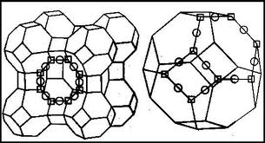
RJEŠENJE
Nanočestice metala i metalnih oksida – apsorberi kisika
kemijski na sebe vežu O₂
usporavaju njegovu permeaciju kroz film te
usporavaju reakcije oksidacije hrane
zeolit - sorbent kisika
$$4Fe+3O_{2}+6H_{2}O→4Fe{\left(OH\right)}_{3}$$
2Fe₂O₃ x 6H₂O
Klinoptilolit (TMAZ 7) - SiO₂/Al₂O₃ omjer 4:9
Udio SiO₂: 63,5 %
zeolit

Slide 9
2. sredstva za apsorpciju ili uklanjanje CO₂
tvari koje kontroliraju koncentraciju ugljikovog dioksida
djelovanje: hvatanje ili otpuštanje CO₂: željezovi oksidi, Ca(OH)₂
Primjer:
vrećica s kalcijevim hidroksidom (Ca(OH)₂) koji reagira s ugljikovim dioksidom – nastaje kalcijev karbonat
jednosmjerni ventili koji sprečavaju ulazak O₂, a omogućavaju izlazak CO₂ (pakiranje sira ili kave) jer CO₂ može imati negativan učinak na hranu kada je prisutan u prevelikoj količini

Slide 10
3. apsorberi etilena
tvari koje kontroliraju udio etilena (C₂H₄)
etilen predstavlja prirodni biljni hormon koji ima središnju ulogu u odvijanju procesa „starenja” čak i pri vrlo malenim koncentracijama
apsorbensi etilena pomažu odgoditi fazu starenja nekih vrsta voća
sredstva: Al₂O₃ + kalijev permanganat, aktivni ugljen, zeoliti

Slide 11
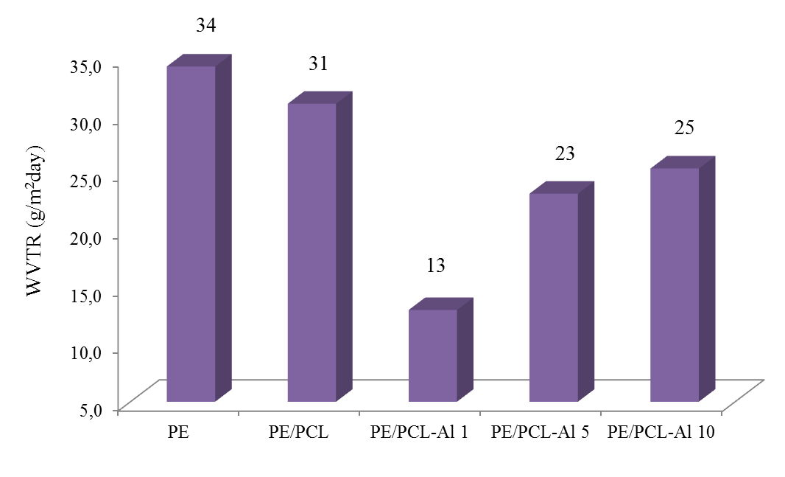
4. apsorberi vlage
tvari koje kontroliraju udio vlage
promjena kvalitete proizvoda zbog vezanja vlage najočitije su kod higroskopnih proizvoda
nasuprot tome, kod nekih proizvoda gubitak vlage dovodi do neželjenih promjena
sredstva: silika gel (netoksičan i nekorozivan), glina, glicerol, Al₂O₃
RJEŠENJE

Slide 12
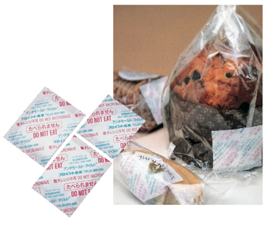
5. tvari koje oslobađaju pare etanola (ethanol vapour release)
etanol inhibira rast mikroorganizama
potrebno je osigurati ravnomjerno raspršivanje na površinu pakiranja
vrećice etanola ugrađene u ambalažni materijal
Freund Industrial Co., Ltd., Japan – materijal Ethicap® - etanol enkapsuliran u silika-gelu (55 % etanola) – etanol se kontinuirano oslobađa tijekom određenog vremena – pakiranje kruha i kolača

Slide 13
6. tvari s antimikrobnim djelovanjem (antimicrobial agents)
inhibiranje rasta mikroorganizama
smanjenje mogućnosti kvarenja i održanje mikrobiološke kvalitete upakiranoga sadržaja
polagano otpuštanje aktivne tvari iz ambalažnog materijala, kontakt s površinom prehrambenog proizvoda – sprečavanje rasta mikroorganizama
antimikrobne tvari mogu se inkorporirati u polimerni ambalažni materijal ili se nalaze kao premaz na ambalažnom materijalu

Slide 14
Antimikrobna aktivnost kompozita PVC/TiO₂ + Ag
PVC
PVC/TiO₂ + Ag
srebro, zlato, bakar, titanov dioksid, cinkov oksid, mangan, nikal, magnezijev oksid
antibakterijske tvari preko stanične stijenke ulaze u bakteriju, inhibiraju njezino djelovanje i razaraju je

Slide 15
Antimikrobna aktivnost kompozita polimer/metal
Antimikrobno djelovanje iona srebra – deaktivacija enzima u bakteriji

Slide 16
antimikrobne tvari na bazi srebra inhibiraju rast bakterija Salmonella, Escherichia coli i Campylobacter – pakiranje svježeg mesa i ribe: AgIon®, Sciessent LCC
titanov dioksid – netoksična tvar odobrena za primjenu u kontaktu s namirnicama. Inhibira rast: Escherichia coli, Stayphylococcus aureus, Salmonella choleraesuis, Listeria monocytogenes, Vibrio parahaemolyticus, Pseudomonas aeruginosa, Diaporthe actinidiae and Penicillium expansum
koristi se također za dezinfekciju pitkih i industrijskih voda.
mehanizam antimikrobne aktivnosti titanovog dioksida temelji se na dekompoziciji mikroorganizama hidroksilnim radikalima i reaktivnim oblicima kisika (engl. reactive oxygen species, ROS) – uništavanje bakterija.

Slide 17
7. tvari za blokiranje UV zračenja (UV blocking agents)
titanov dioksid, cinkov oksid, silicijev dioksid, aluminijev oksid
Nanočestice učinkovitije od mikročestica (veća površina)
UV blokirajuće djelovanje titanovog dioksida

Slide 18
komercijani materijali : polipropilen (PP) s TiO_{2,} PET, PA
dopiranje TiO₂ srebrom: povećanje UV blokiranja
udio TiO₂ u PET-u i poliamidima od 0,6 do 2,5% - učinkovito UV blokiranje
PET/ZnO nanokompoziti - in situ polimerizacija – sadrže 0,5–3,0
wt % of ZnO
oznaka na materijalu - UV zaštitni faktor (Ultraviolet Protection Factor, UPF)

Slide 19
UV/Vis spektri TiO₂ i TiO₂ + Ag

Slide 20
UV/Vis spektri čistog PVC-a i kompozita PVC/TiO₂

Slide 21
Inteligentna polimerna ambalaža
materijali i predmeti koji registriraju uvjete u pakiranju ili okolini koja okružuje hranu
indikator da je hrana još uvijek svježa ili da je ambalaža oštećena, čuvana na odgovarajućim temperaturama u cijelom lancu opskrbe ili da je hrana pokvarena
prisutan je vanjski ili unutarnji pokazatelj koji određuje kvalitetu proizvoda
2004. - EU odredba Regulation 1935/2004
dopušta uvođenje aktivne i inteligentne ambalaže

Slide 22
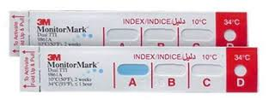
prisutan je pokazatelj koji određuje kvalitetu proizvoda: promjena boje pakiranja, migracija boje, mehanička deformacija
Pokazatelj - ukazuje na rast bakterija, promjenu temperature, istek roka trajanja, oksidaciju zapakiranog sadržaja, kemijske i enzimske reakcije u pakiranju: npr. boje koje reagiraju s određenim metabolitima
pokazatelji vrijeme-temperatura: SAD (FreshCheck, Monitor Mark), Velika Britanija (Smartpak), Švedska – otkrivaju promjene temperature kojima je proizvod bio izložen – npr. razlijevanjem boje
pokazatelji kvalitete ribe i proizvoda od ribe: SAD (FreshTag) – indikator osjetljiv na hlapljive dušikove spojeve – promjena boje

Slide 23
Istraživačka grupa
Prof. dr. sc. Zlata Hrnjak-Murgić
zhrnjak@fkit.hr
Dr. sc. Ana Rešček
ana.rescek@pik-vrbovec.hr
Doc. dr. sc. Anita Ptiček Siročić
anita.pticek.sirocic@gfv.hr
Dr. sc. Zvonimir Katančić
katancic@fkit.hr
Doc. dr. sc. Ljerka Kratofil Krehula
krehula@fkit.hr
Hrnjak-Murgić, Zlata; Rešček, Ana; Ptiček Siročić, Anita; Kratofil Krehula, Ljerka; Katančić, Zvonimir. Nanoparticles in Active Polymer Food Packaging, Surrey: Smithers Pira, 2015.
Ptiček Siročić, Anita; Rešček, Ana; Hrnjak- Murgić, Zlata.
Polyethylene nanocomposites filled with modified
nanoparticles, Polymer-Plastics Technology and
Engineering. 53 (2014) , 8; 811-817.
3. Ptiček Siročić, Anita; Rešček, Ana; Ščetar, Mario; Kratofil
Krehula, Ljerka; Hrnjak-Murgić, Zlata. Development of
low density polyethylene nanocomposites films for
packaging. Polymer Bulletin. 71 (2014) , 3; 705-717.
Rešček, Ana; Kratofil Krehula, Ljerka; Katančić, Zvonimir;
Hrnjak-Murgić, Zlata. Active Bilayer PE/PCL Films for
Food Packaging Modified with Zinc Oxide and Casein.
Croatica Chemica Acta. (2016)
Rešček, Ana; Ščetar, Mario; Hrnjak- Murgić, Zlata;
Dimitrov, Nino; Galić, Kata. Polyethylene/polycaprolactone nanocomposite films for food packaging modified with magnetite and casein: oxygen barrier, mechanical and thermal properties. Polymer-Plastics Technology and Engineering. (2016)

Slide 24
HVALA NA PAŽNJI

